Slide 1
§8.1 牛顿第一定律

Slide 2
目录
阻力对物体运动的影响
牛顿第一定律
惯性
总结
练习

Slide 3
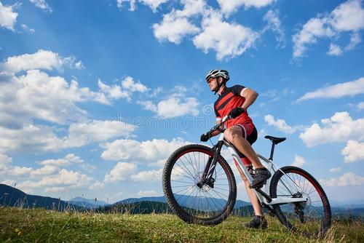
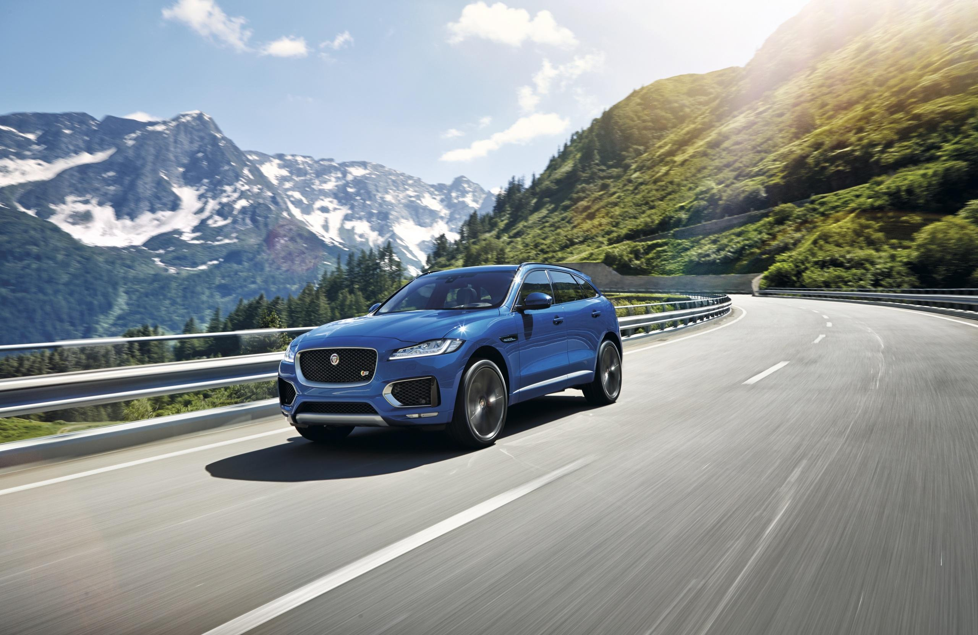
思考
运动着的小车为什么总要停下来？

Slide 4
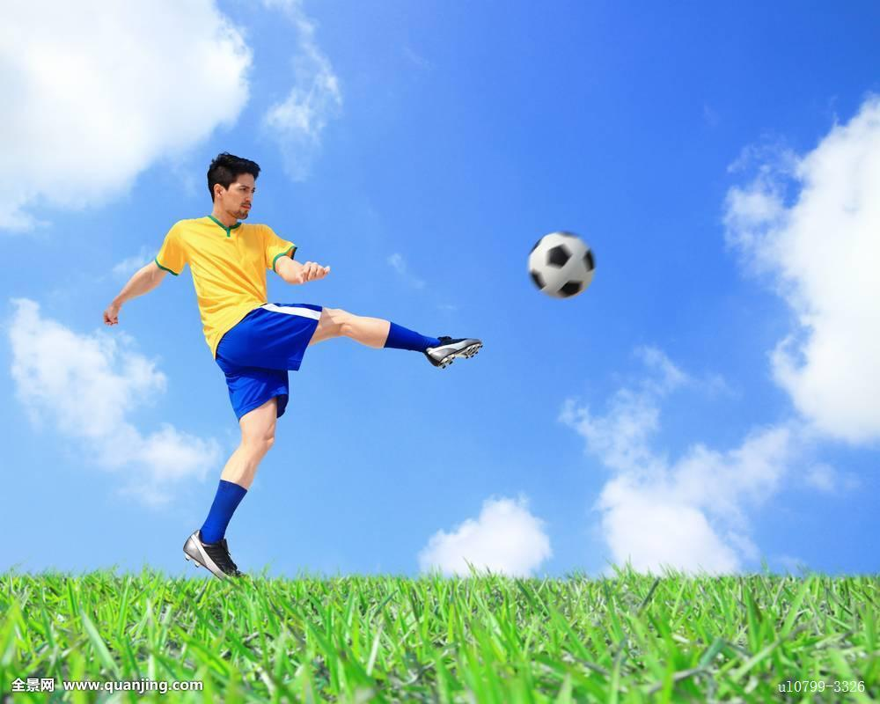
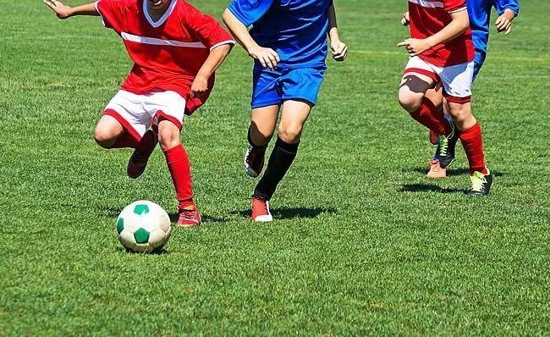
踢飞的足球会永远飞行吗？

Slide 5
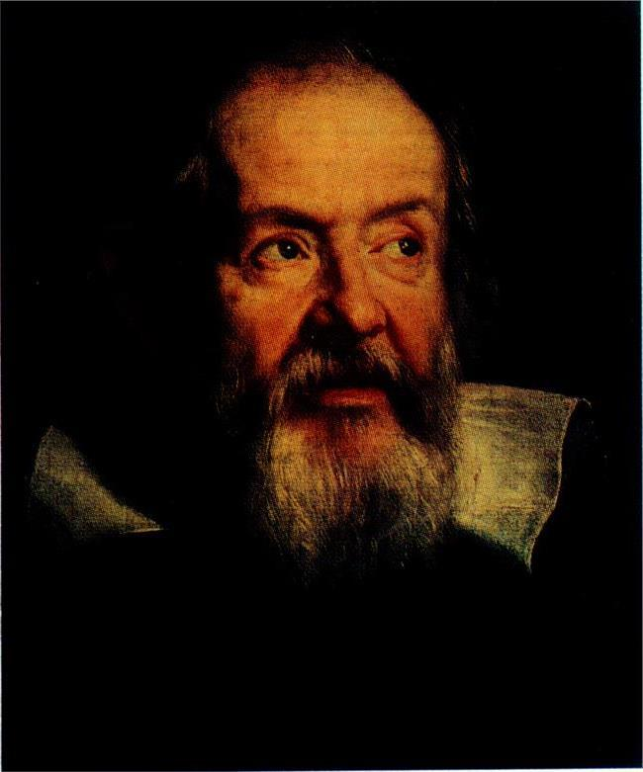
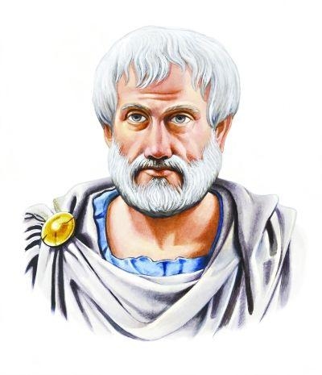
运动和力之间有什么关系呢？
亚里士多德认为物体的运动需要力来维持
VS
伽利略认为物体的运动不需要力来维持，运动的物体停下来是因为受到阻力的作用

Slide 6
总结：物体受到的阻力越小，速度减小得越慢，运动的路程越长
探究阻力对物体运动的影响
毛巾面
棉布面
木板面

Slide 7
思考
若物体不受阻力会如何运动呢？
物体会一直做匀速直线运动
返回

Slide 8
牛顿第一定律：一切物体在不受力时总保持静止或匀速直线运动
一切：适用于所有物体
不受力的作用：定律成立的条件
总：总是这样，没有例外
或：两种状态必居其一，不能同时存在

Slide 9
思考
1.牛顿第一定律说明了运动与力是什么关系？
力是改变物体运动状态的原因，物体的运动不需要力来维持
2.牛顿第一定律是由实验直接得出的吗
绝对光滑的物体是不存在的，不能直接得出结论。所以牛顿第一定律是在大量经验事实的基础上通过进一步的推理概括出来的
实验方法
科学推理法

Slide 10
思考
实验时控制小车在同一高度下滑的原因是什么？
保证小车到水平面时的初速度相同
实验方法：控制变量法
总结实验方法：控制变量法、实验推理法
返回

Slide 11
想一想
牛顿第一定律
物体为什么保持静止或匀速直线运动呢
惯性定律
不受力
不是外因
内因，物体本身的一种属性
惯性

Slide 12
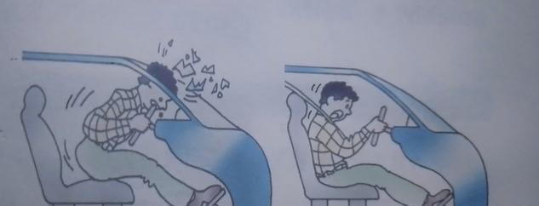
惯性：一切物体都有保持原来运动状态不变的性质，这种性质叫做惯性
生活中的惯性现象

Slide 13
思考
惯性是力吗？
惯性不是力，是物体本身的一种性质，所以不能说“惯性力” “受到惯性的作用”
注：1.惯性具有普遍性，适用于所有物体
2.惯性是物体本身的一种性质，惯性大小只与物体的质量有关，质量越大惯性越大。

Slide 14
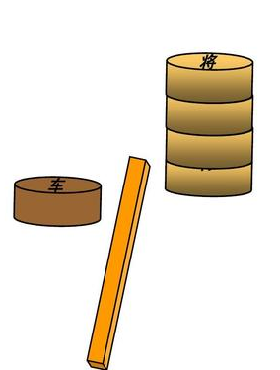
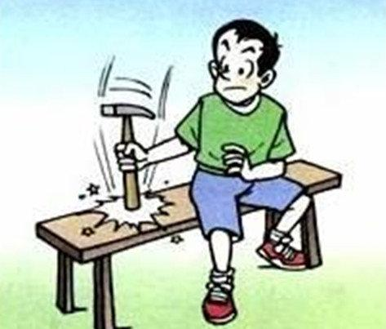
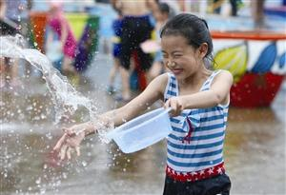
惯性在生活中的应用
泼水
紧固锤头
落在原地的棋子

Slide 15
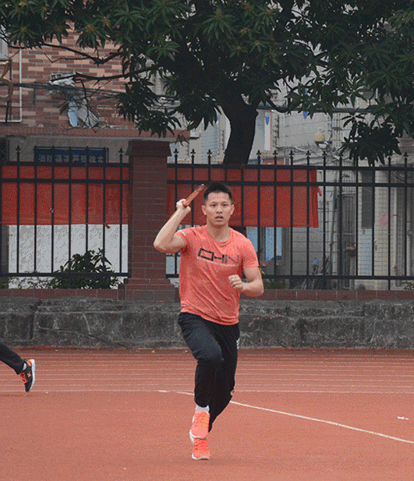

惯性在生活中的应用
在空中继续飞行的足球
扔飞杆
拍尘土

Slide 16
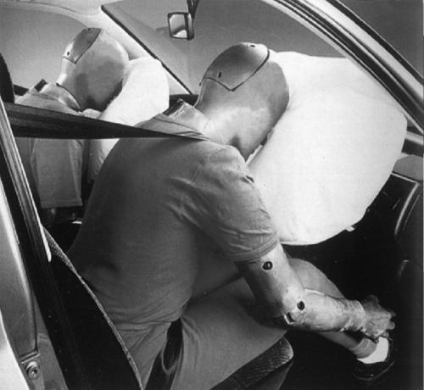
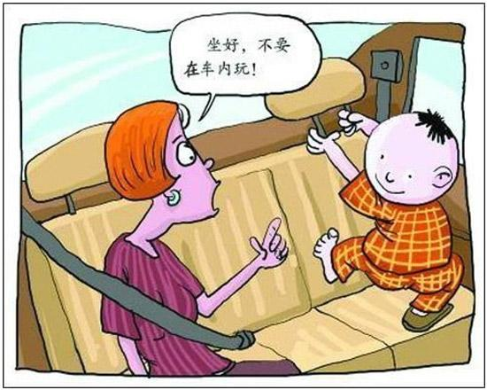
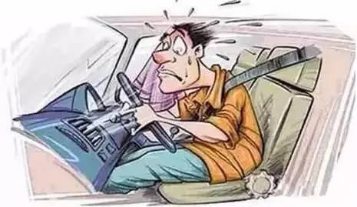
防止惯性带来的伤害
头枕
安全带
安全气囊
注：我们只能防止惯性带来的伤害，但是不能防止惯性
返回

Slide 17
一切物体都有保持原来运动状态不变的性质
惯性
一切物体在不受力时总保持静止或匀速直线运动状态
定义
牛顿第一定律
惯性定律
说明
力是改变物体运动状态的原因，物体的运动不需要力来维持
返回

Slide 18
练习
1.水平面上运动的足球，当所有外力都消失时，足球将会如何运动？
B
A.静止 B.做匀速直线运动
C.足球会越滚越慢最终停下来 D.无法判断

Slide 19
2.速度越快的小车刹车时越难以停下，是否说明了物体的惯性与物体的速度有关？
物体的惯性只与物体的质量有关
3.请解释刹车时人为何会向前倾？
返回

